Slide 1
Histoire et prospective des technologies numériques de médiation touristique depuis l’avènement du WEB
Les itinéraires du patrimoine, outil de développement économique
Le patrimoine dans le tourisme face aux mutations
de notre époque
François Bonneville - Vendredi 25 novembre 2016 à Saint-Christophe-en-Brionnais

Slide 2
Mot d’accueil
Remerciements
Le conférencier, François Bonneville
1er adjoint de la commune d’Orgelet (Jura)
Président de l’association de sauvegarde du patrimoine d’Orgelet
Vice-président de l’Office de Tourisme « Lacs et Petite Montagne »
Administrateur des Cités de Caractère Bourgogne Franche-Comté
Administrateur du CAUE du Jura
Directeur de la société ARICIA (Services Internet)
Enseignant en informatique à l’Université de Franche-Comté

Slide 3
Sommaire
Historique de l’évolution technique et de ses conséquences sur les outils de médiation
Etat de l’art et bonnes pratiques actuelles
Avant la visite
Pendant la visite
Après la visite
Projets innovants et prospective

Slide 4
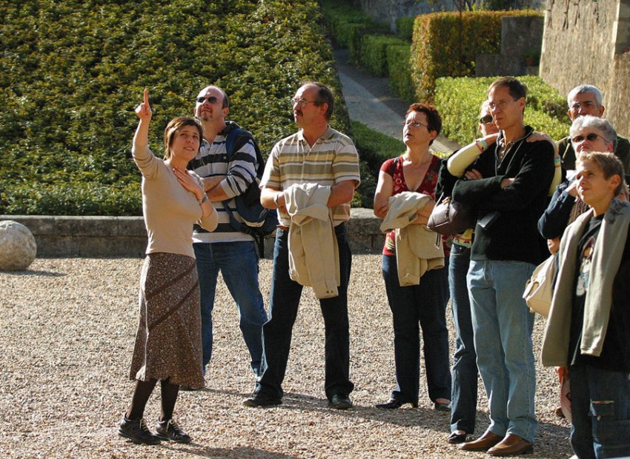
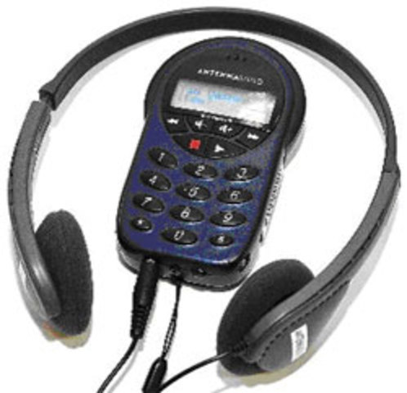
Avant la révolution numérique
Visite guidée
Visite audio préenregistrée
Audio guide sur cassette

Slide 5
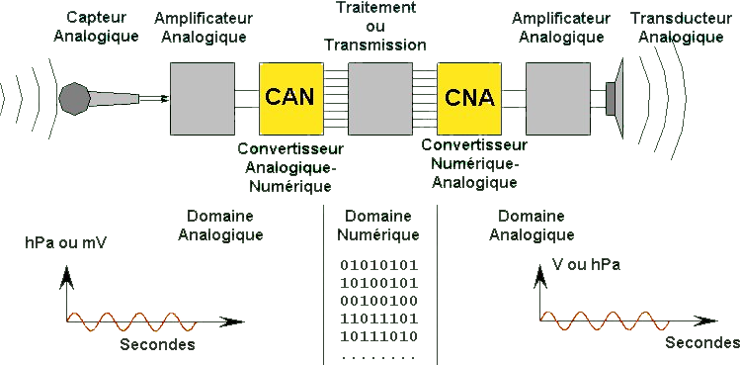
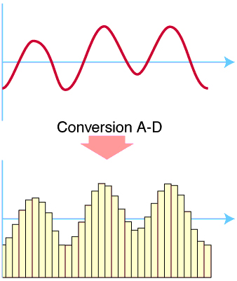
Années 80 : Numérisation du signal
Le son : premier type de signal à être numérisé

Slide 6
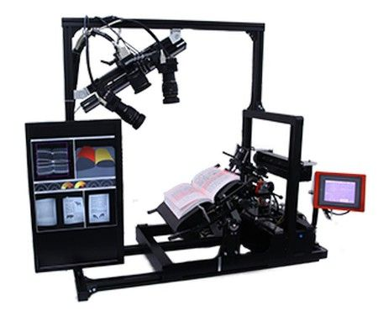
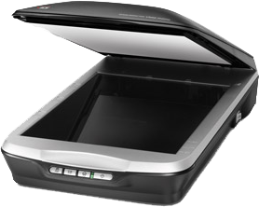
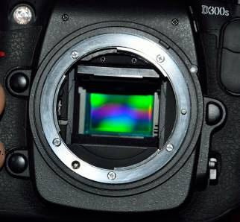
Numérisation des images

Slide 7
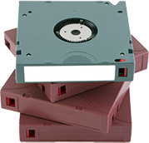
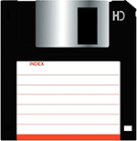
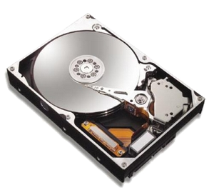
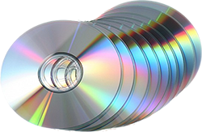
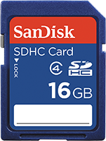
Stockage des données
Bandes magnétiques
Disquettes
Disques durs
CD / DVD
Mémoire Flash

Slide 8
Format des fichiers
Texte : txt, rtf, doc, odt, pdf, etc…
Balises : html, xml, kml, etc…
Audio : mp3, wav, aiff, ogg, etc…
Images : jpeg, bpm, gif, png, tif, etc…
Video : mp4, divx, mov, wmv, etc…
Modelisation 3d : dxf
Bases de données : sql

Slide 9
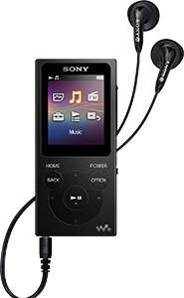
Audio guide avec lecteur MP3
Plusieurs fichiers audio répertoriés
Polyglotte
Exemples : Luxeuil WEB Zevisit WEB

Slide 10
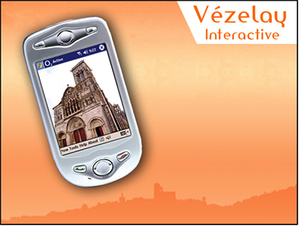
Assistant personnel (PDA)
Début des années 2000
Premières tentatives
de géolocalisation par GPS
Transfert de donnée par WIFI

Slide 11
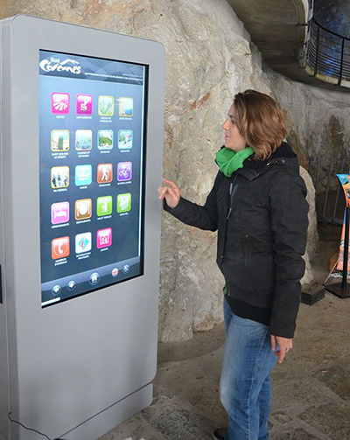
Borne interactive
Avantages
accessibilité 24/24
Polyglotte
informations actualisées
Inconvénients
Coût d’acquisition
Maintenance

Slide 12
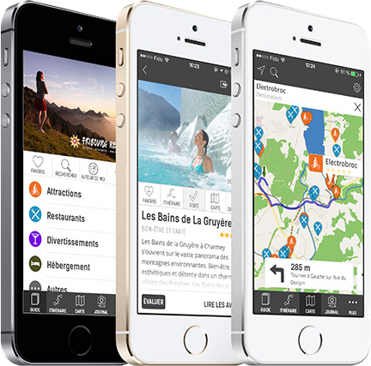
Smartphones Applications mobiles
Embarquent de nombreuses fonctions (appareil photo, afficheur de texte d’images et de vidéo, bluetooth, GPS, connexion Internet en WIFI ou 4G)
Applications dédiées (hors-ligne avec mise à jour)
WEB mobile
Géolocalisation
Interaction
Partage

Slide 13
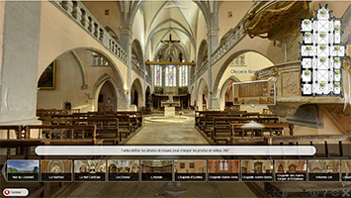
Etat de l’art et bonnes pratiques
AVANT LA VISITE
Sites WEB
dédié
Wikipedia
Video (YouTube, DailyMotion, Vimeo, etc…)
Google Mybusiness, Google Maps
Randonnée à télécharger - exemple
Visite virtuelle - exemple

Slide 14
Etat de l’art et bonnes pratiques
PENDANT LA VISITE
Covoiturage
Borne interactive
Sites WEB mobile et QRCode
Application mobile
Géocaching

Slide 15
Etat de l’art et bonnes pratiques
APRES LA VISITE
Formulaire de satisfaction
Réseaux sociaux
Recommandation

Slide 16
Prospective
Réalité augmentée

Slide 17
Puces RFID

